Slide 1
12+
«Централизованная библиотечная система»
Канавинского района
Библиотека им. А. Грина
«Буревестник»
с ветром
спорит»
Краеведческий час
К 65-летию со дня открытия памятника М. Горькому
на площади М. Горького 2 ноября 1952 г.
Нижний Новгород
2017

Slide 2
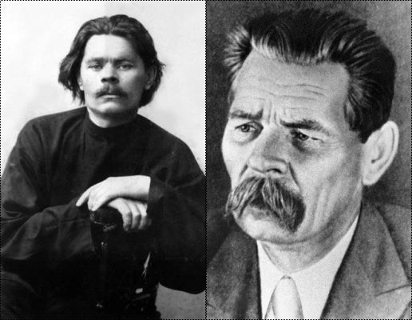
Максим Горький (1868-1936 гг.)

Slide 3
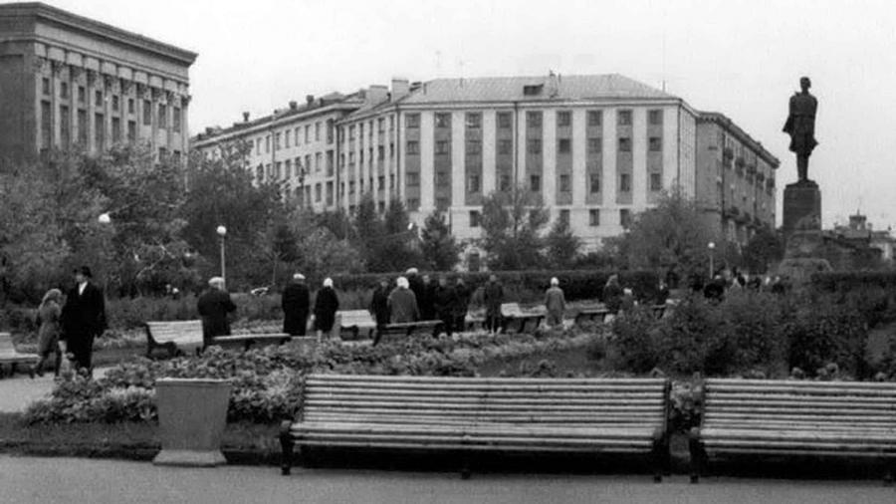
Площадь Горького. 1969 г.

Slide 4
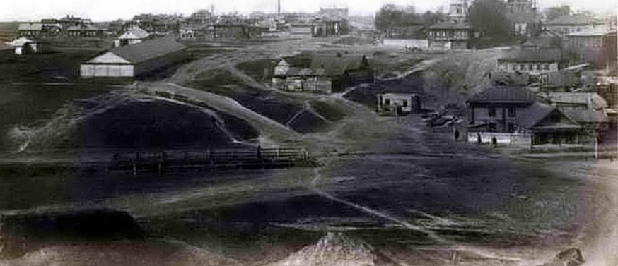
Нижегородская картинка
(фото М. Дмитриева)

Slide 5
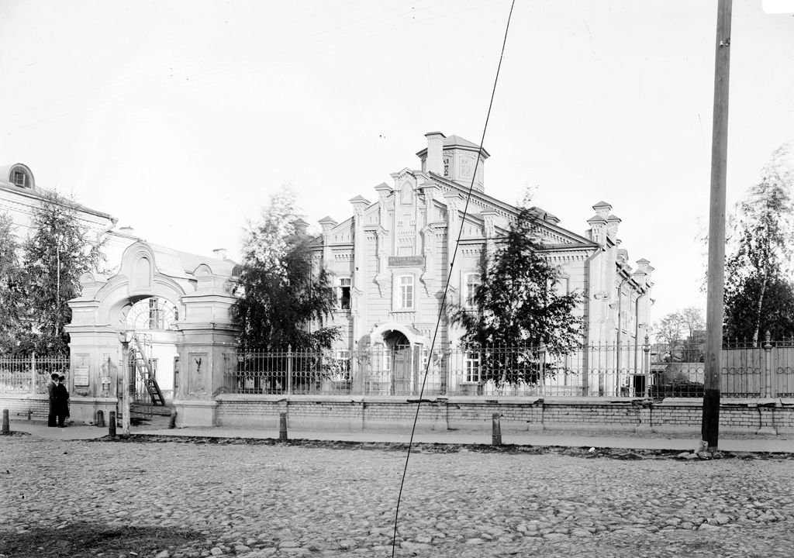
Детский приют О.В. Кутайсовой

Slide 6
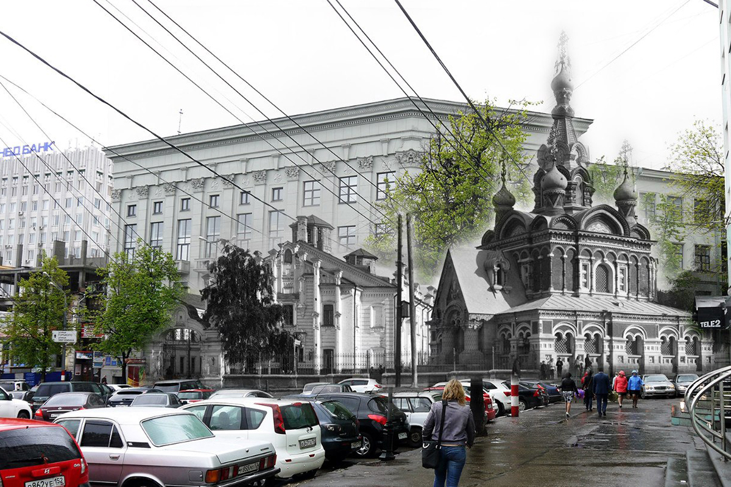
Коллаж: Церковь Иоанна
Богослова при приюте

Slide 7
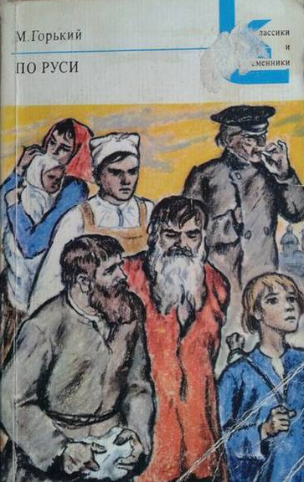
Произведения
М. Горького о
Нижнем Новгороде

Slide 8
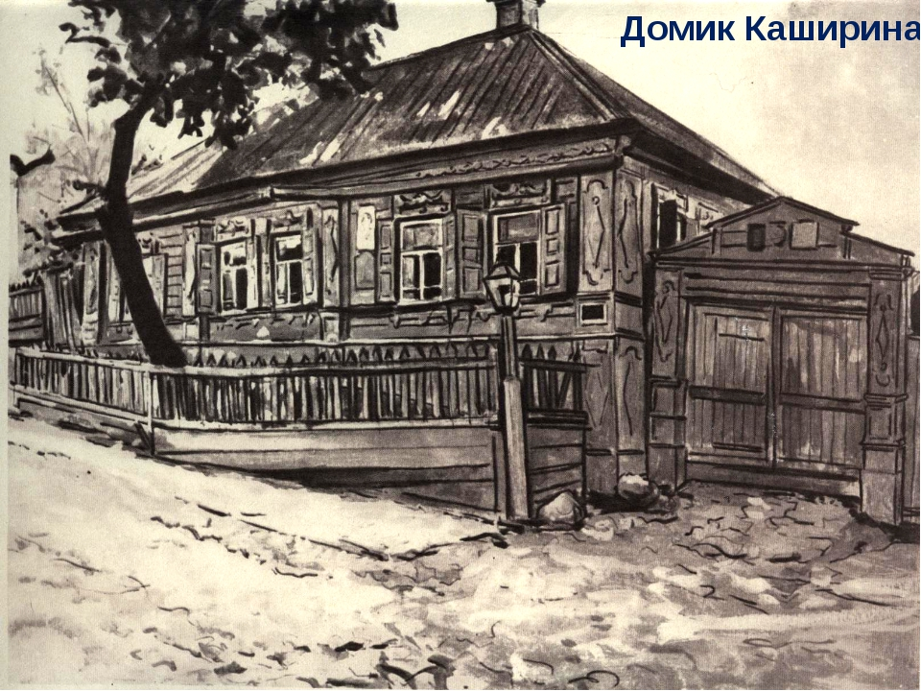

Slide 9
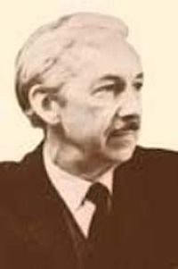
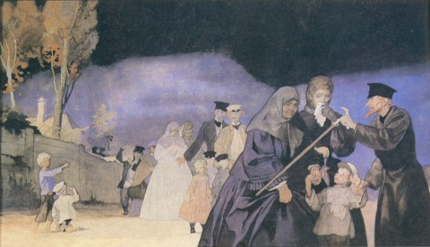
Повесть «Детство»
в иллюстрациях художника
Б. Дехтярева

Slide 10
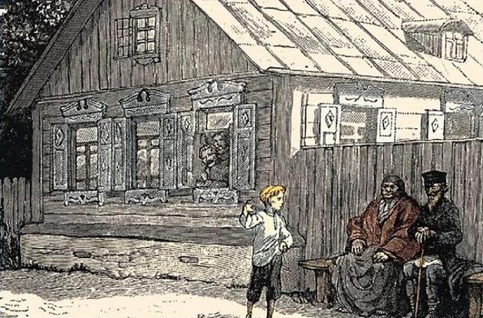
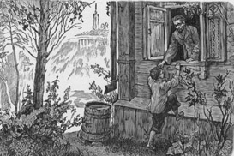
Иллюстрации Б. Дехтярева и Ф. Быкова

Slide 11
Дюков
пруд

Slide 12
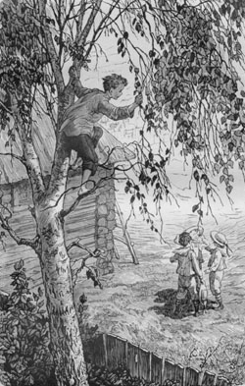
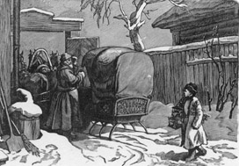

Slide 13
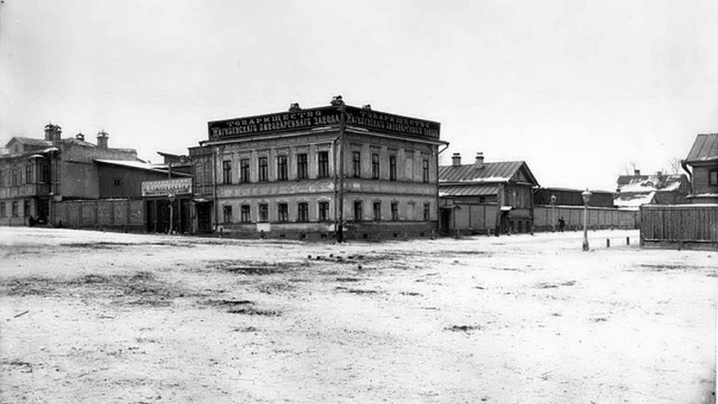
Перекресток площади
с улицей Новой. 1886 г.

Slide 14
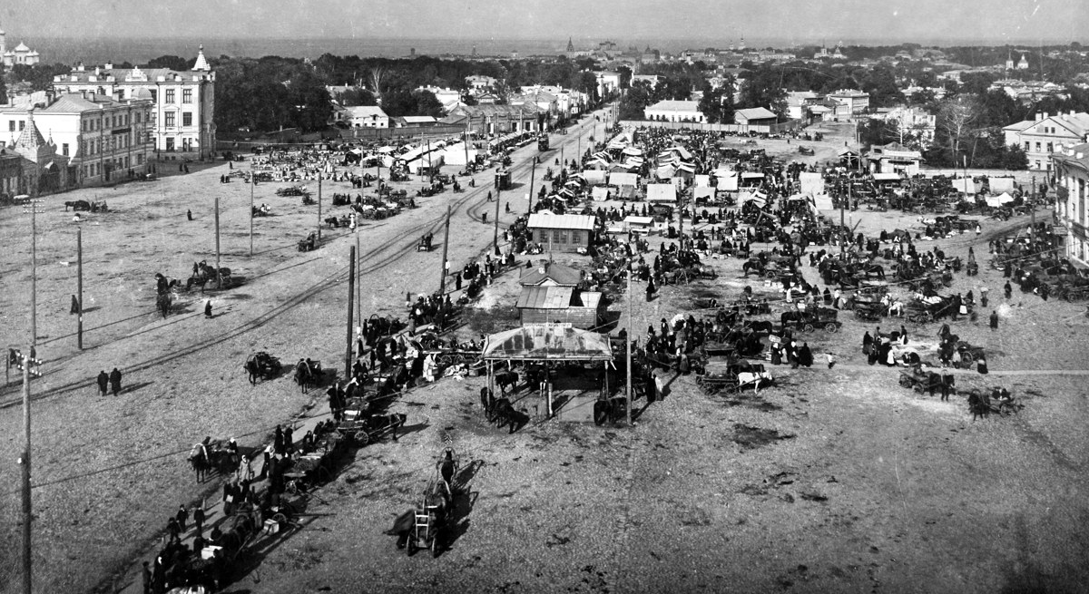
Площадь Новобазарная
(площадь Горького)

Slide 15
Смотр 11 стрелковой дивизии.
1918 г.

Slide 16
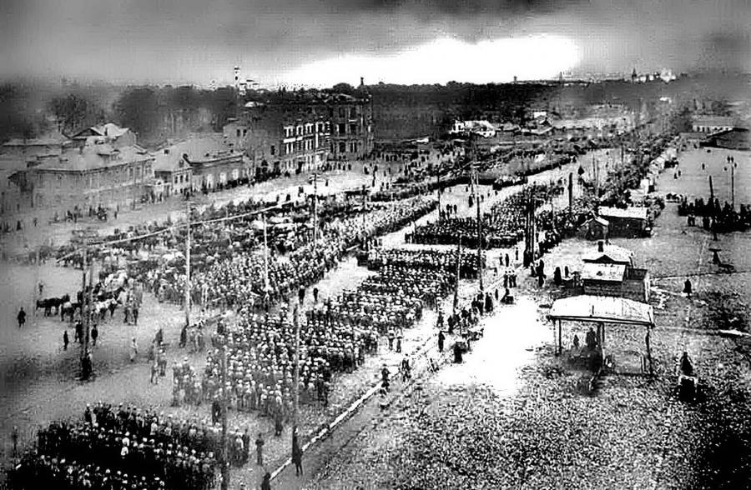
Парад. 1918 г.

Slide 17
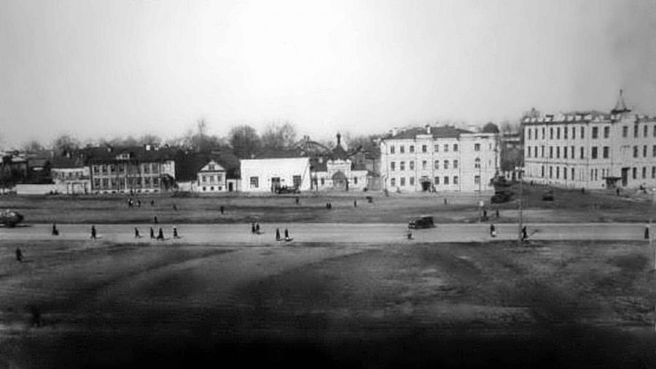
1930 год.

Slide 18
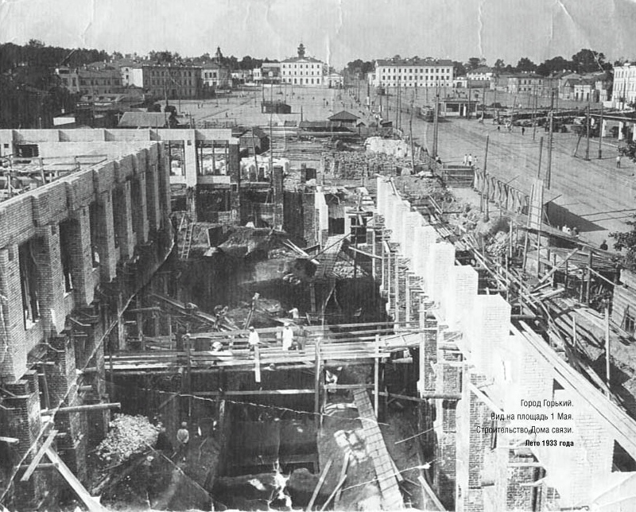
Строительство Дома Связи. 1933 г.

Slide 19
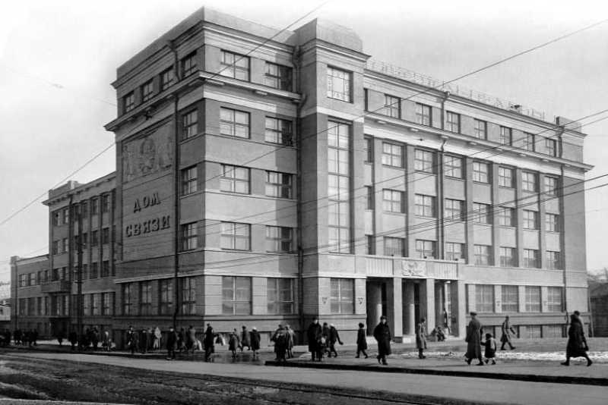
Дом связи. 1937 г.

Slide 20
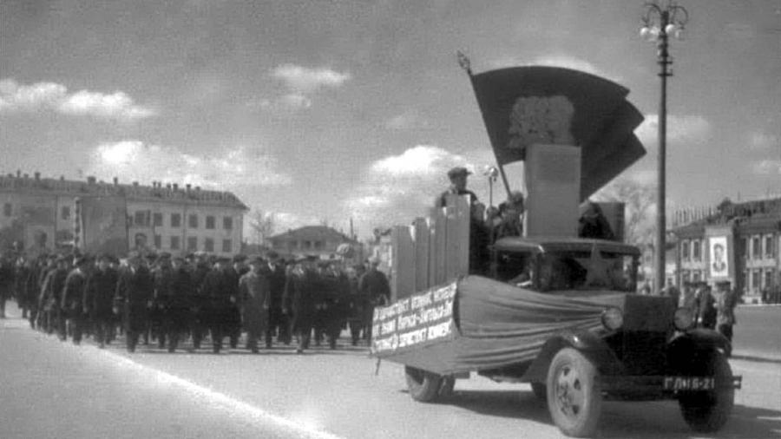
Парад 1940 г.

Slide 21
Парад
физкультурников.
1940 г.

Slide 22
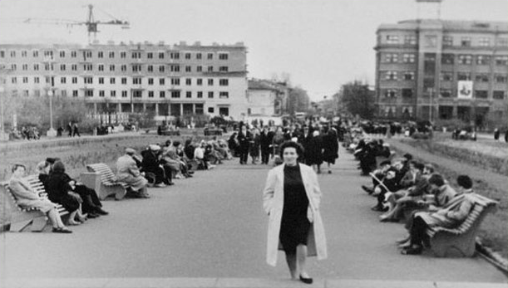
Площадь 1 мая (площадь Горького)

Slide 23
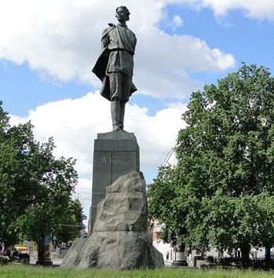
Площадь М. Горького

Slide 24
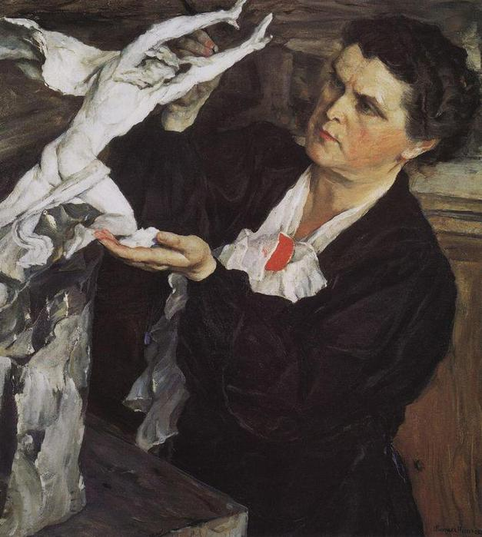
Скульптор
Вера
Мухина
(1889-1953 гг.)
М. Нестеров
Портрет Веры Мухиной

Slide 25
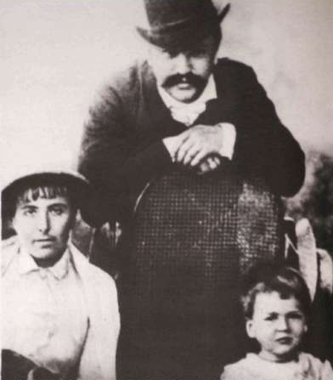
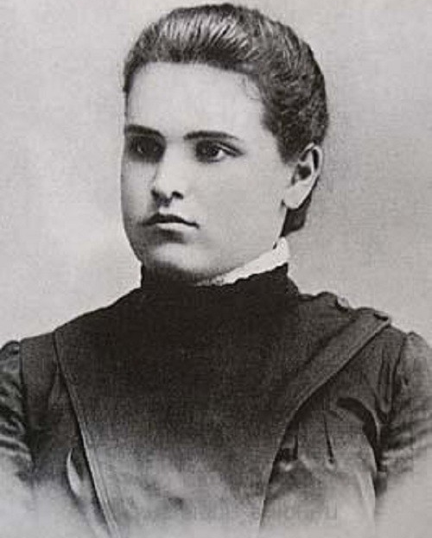
Вера Мухина с родителями

Slide 26
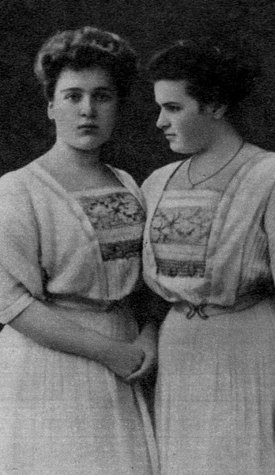
Вера и
Мария Мухины

Slide 27
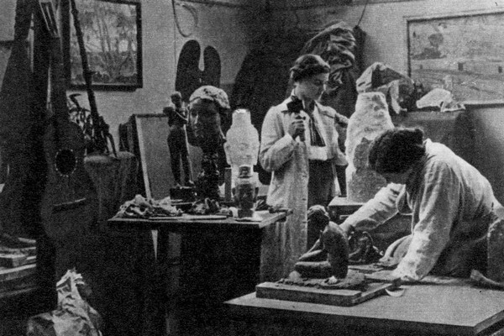
Вера Мухина
в Париже

Slide 28
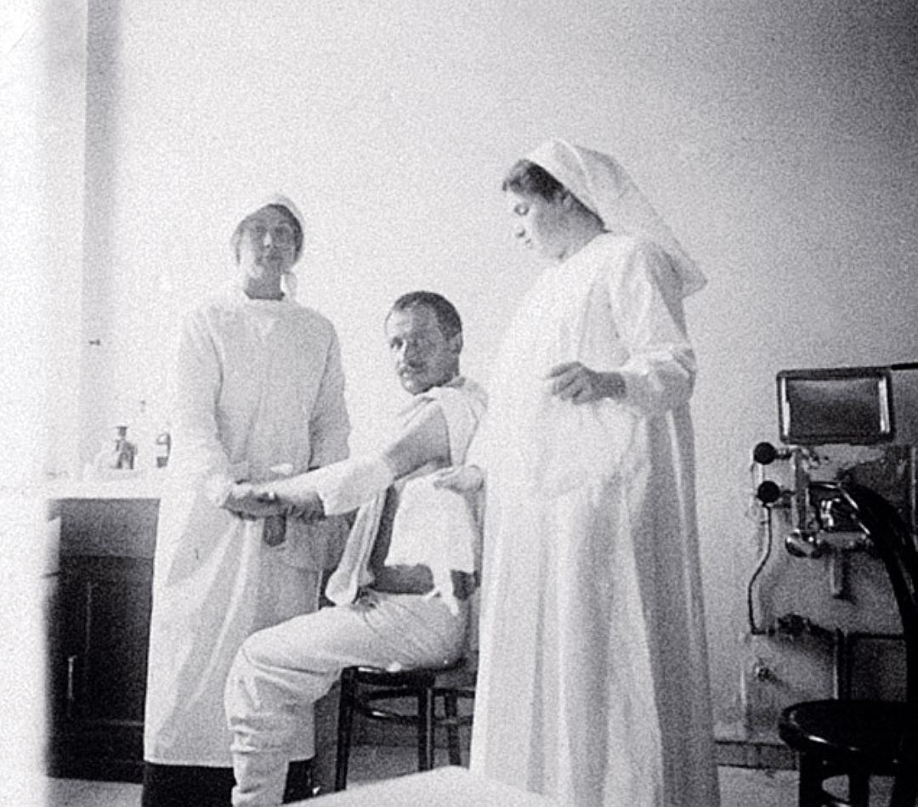
Вера Мухина во время
работы в госпитале

Slide 29
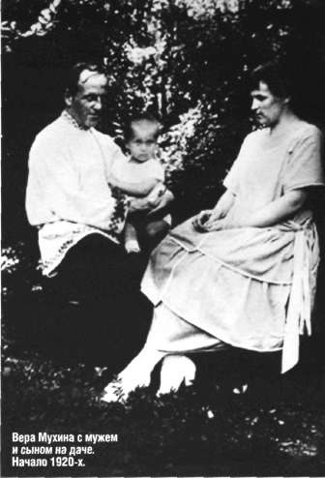
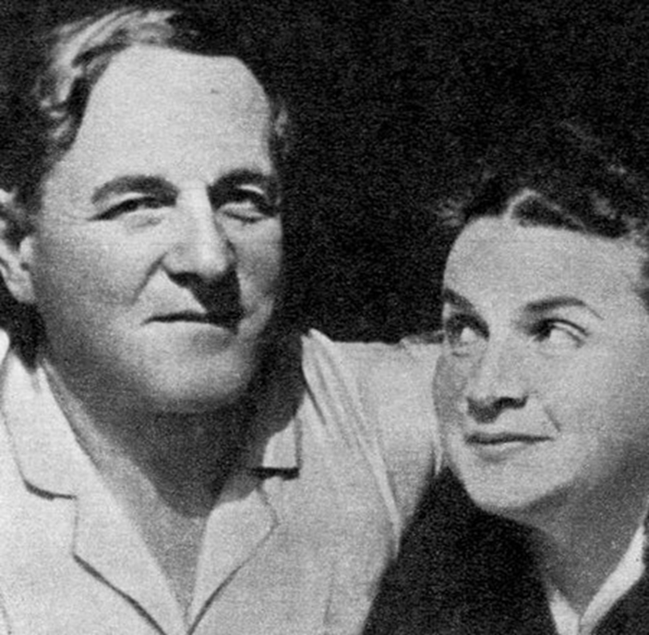
Вера Мухина с мужем
Алексеем Замковым

Slide 30
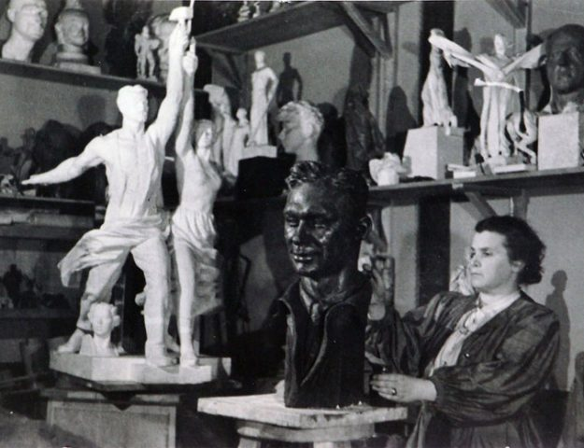
Вера Мухина за работой

Slide 31
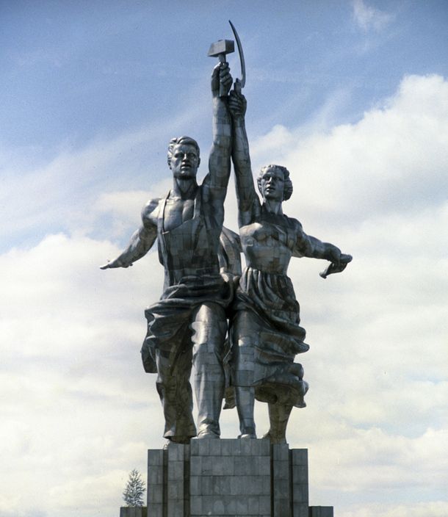
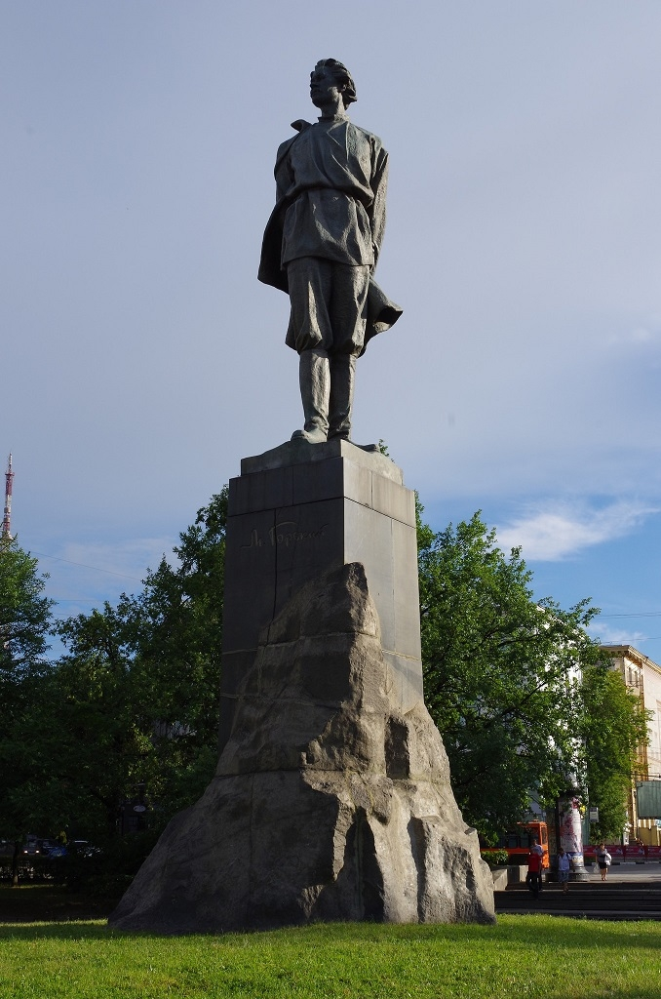
Проекты Веры Мухиной -
победители конкурсов

Slide 32
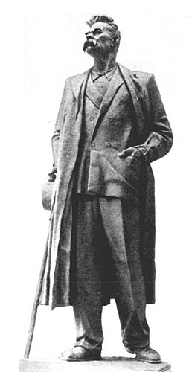
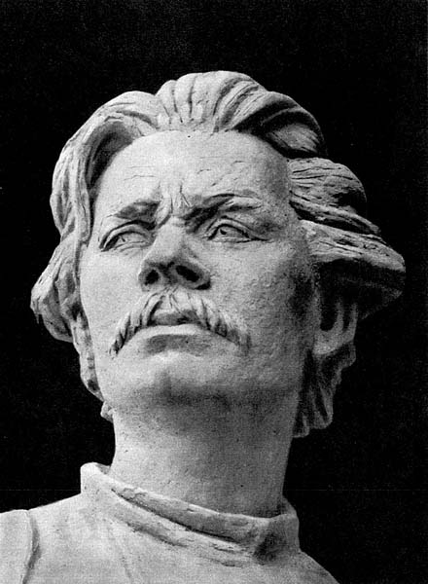
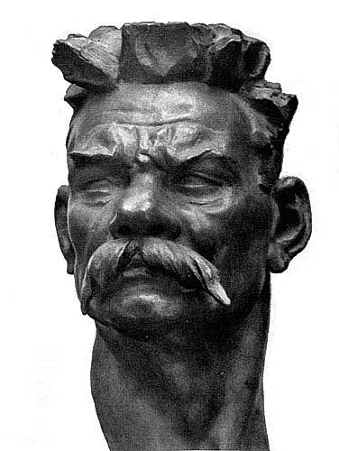
Проект для
города Горького
Проект для
Москвы

Slide 33
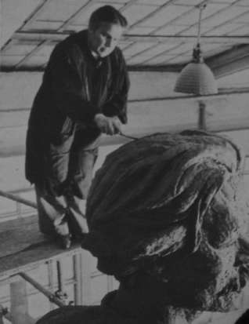
Скульптор
Вера Мухина.
Работа над
макетом
памятника

Slide 34
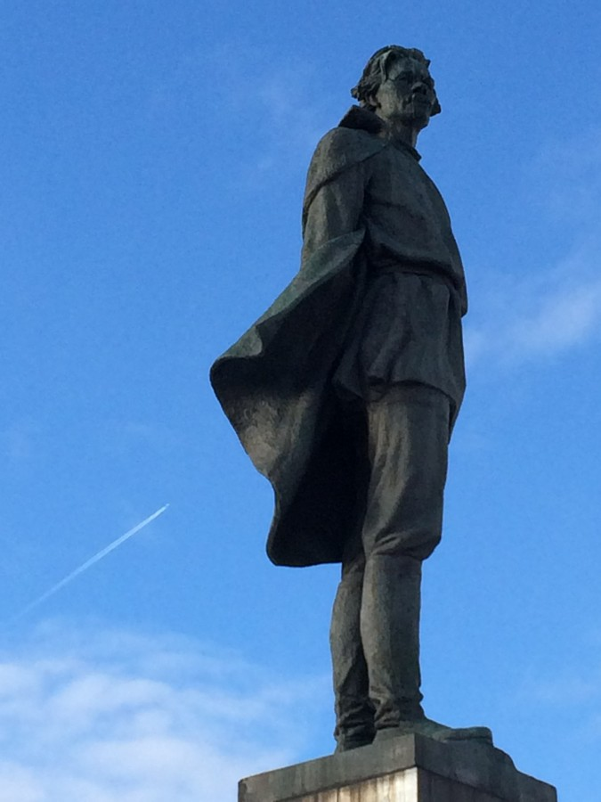
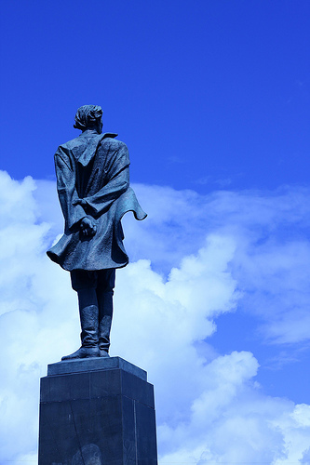
Модель памятника отлита из
бронзы в 1947 году в Ленинграде

Slide 35
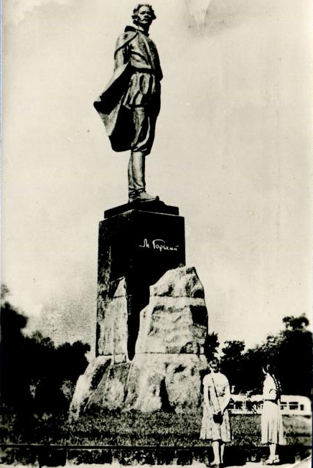
Открытие
памятника
состоялось
2 ноября
1952 года

Slide 36
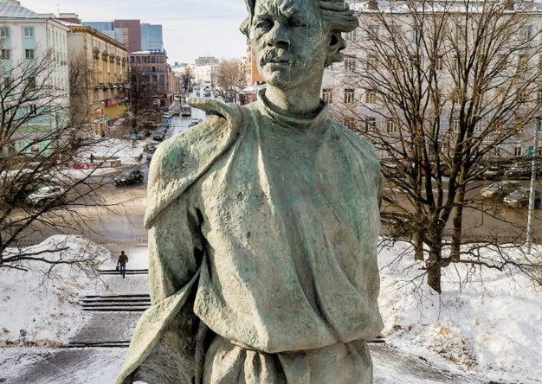
Памятнику необходима
реставрация

Slide 37
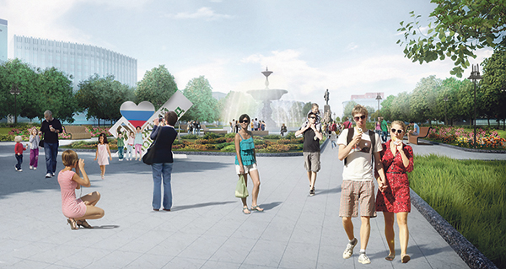
Площадь в будущем

Slide 38
Спасибо за внимание,
до новых встреч!

